Slide 1
HÀNH TINH XANH CỦA EM

Slide 2
KHỞI ĐỘNG

Slide 3
HẠT GIỐNG NHỎ
BÀI 13
BÀI 13
Tuyển tập truyện, thơ, câu đố Mầm non
TIẾT 4
NÓI VÀ NGHE

Slide 4
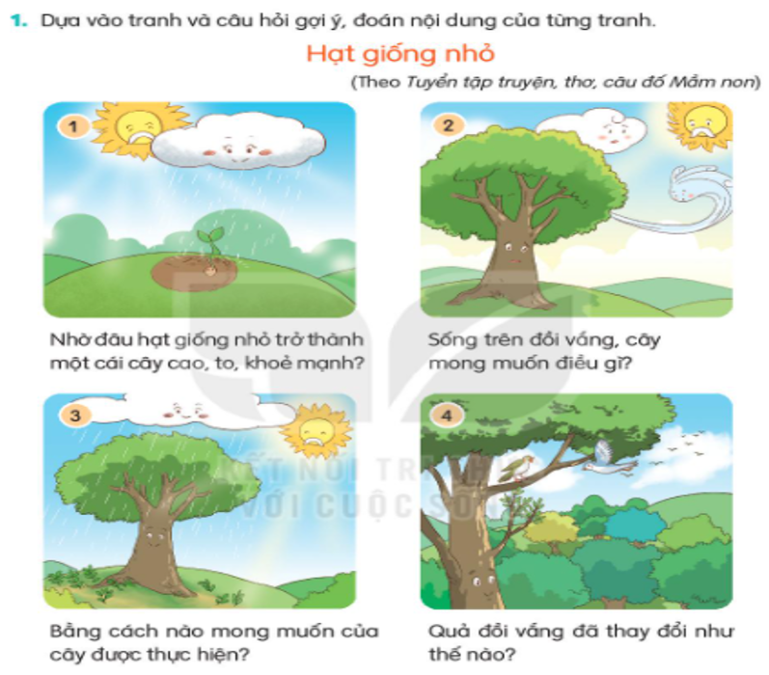

Slide 5
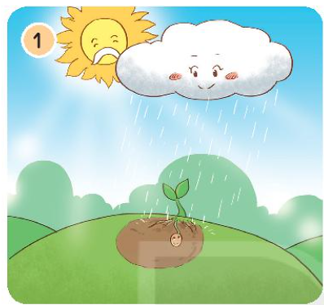
-Nhờ cô mây tưới nước
-Nhờ ông mặt trời sưởi ấm

Slide 6
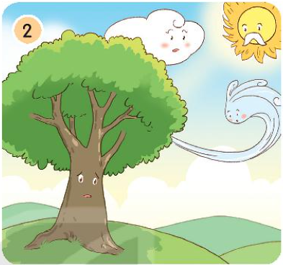
Cây muốn có những cây khác làm bạn.

Slide 7
Chị gió kiếm hạt giống
Cô mây tưới mát
Ông mặt trời sưởi ấm

Slide 8
Quả đồi có nhiều cây xanh và chim chóc.

Slide 9
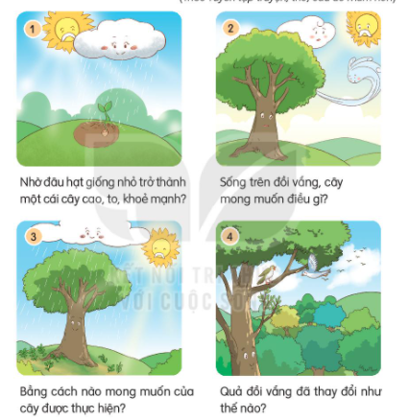
2. Nghe kể chuyện
3. Kể lại từng đoạn của câu chuyện theo tranh

Slide 10
Cùng người thân nói về ích lợi của cây cối đối với cuộc sống của con người.

Slide 11
CỦNG CỐ BÀI HỌC

